Slide 1
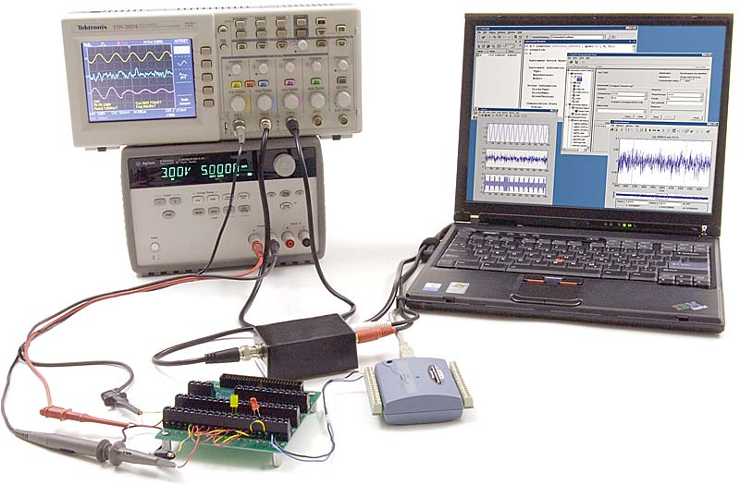
従来の計測機の問題点
1.大きい
3.難しい
2.重い
4.高価
Notes:
なぜなの
主な理由の1つに、測定装置の問題があります。大きい重い難しい高価などの理由によって、
これらの装置を現場で使う事は難しいため、リラックセーション現場に適した測定装置の作成が必要となります。
ここでは、何故科学的な検討が行われにくいのかを述べます
主な理由は、現行の測定器は現場での使用が難しいことによります
具体的には・・・
そこでリラックス現場に適した測定器の作成が必要となります
リラクセーション現場での運用を想定すると、
市販の測定器は、さまざまな問題点が存在する

Slide 2
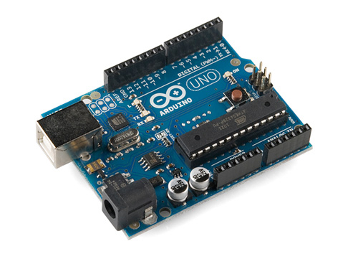
開発方法1：フィジカルコンピューティング
フィジカルコンピューティングとは
コンピュータをより身体的なもの（人の行動や生活に近いもの）にすることで、
コンピュータと人間のコミュニケーションに幅をもたせようという考え方
入力
出力
Arduino
光センサー
LED
マイク
各種モーター
加速度センサー
液晶ディスプレイ
ジャイロ
スピーカー
生体測定装置
近年では，STEM教育の一環として活用されており，工学の専門的知識を持たない
芸術や教育分野においても様々な実験装置を自作するために，広く用いられている
Notes:
どうやって作るの1-2
どうやって作るのかということですが、フィジカルコンピューティングやデジタルファブリケーションと
言う新しい技術を用いて行います。時間の都合で省略しますが、詳しくは資料ご覧ください。
どのように作成するのかをこれから述べます
ここでは、フィジカルコンピューティングとデジタルファブリケーションという新しい技術について、まずご説明します
（すごくわかりやすい説明が行われる）
このようなマイクロコンピュータは、低価格で扱いやすいものとなっているため、工学の・・・

Slide 3
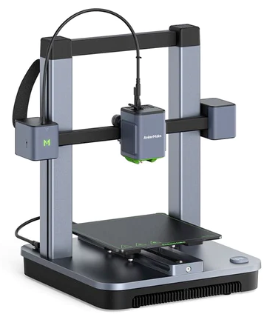
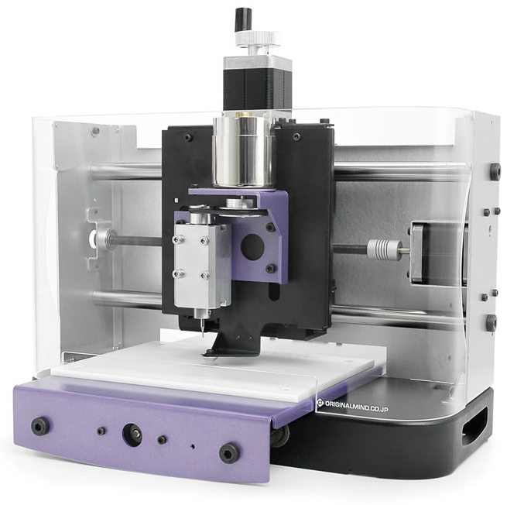
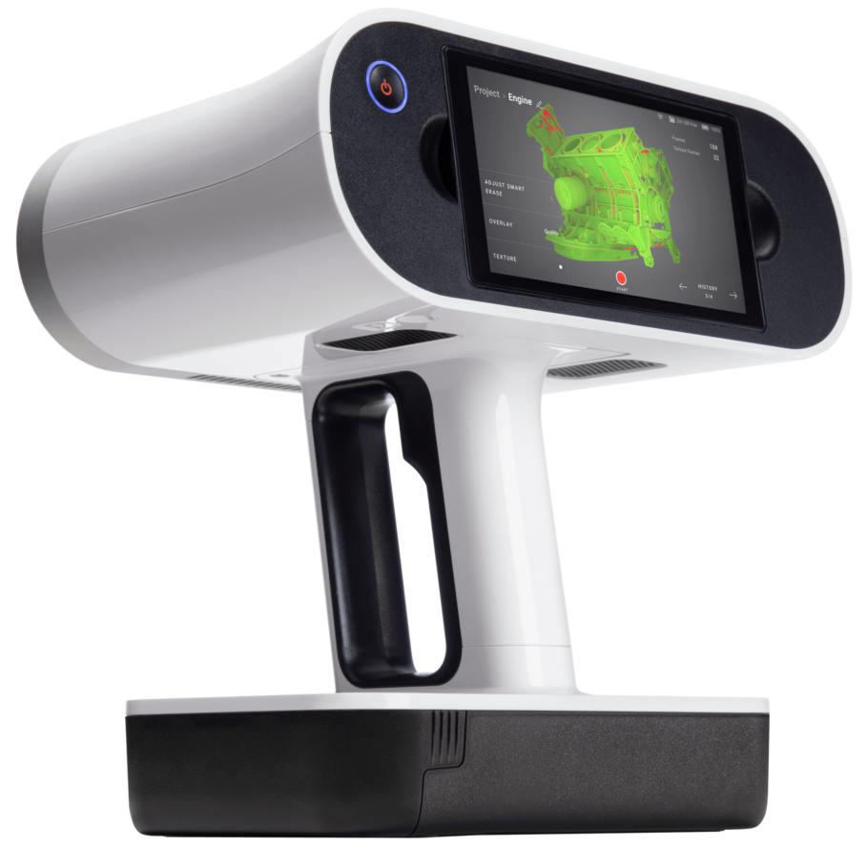
開発方法2：デジタルファブリケーション
コンピュータと接続された工作機械を用いて，デジタルデータをもとに，
金属や木材など様々な素材を造形する技術のこと
3Dプリンタ
CNCミリングマシン
3Dスキャナ
個人がモノづくりを楽しみ，インターネットを介して多くの人と共有する
新たなモノづくり運動（メーカームーブメント）が日本で広まりつつある
Notes:
開発方法の二つ目に，デジタルファブリケーションを用いました。
デジタルファブリケーションとは，コンピュータと接続された工作機械を用いて，デジタルデータをもとに，金属や木材など様々な素材を造形する技術のことです。
3Dプリンタ，CNCミリングマシン，3Dスキャナなど，数多くの工作機器が存在し，これら技術を活用することで，設計から製造までのプロセスを大幅に短縮することが可能となります。
現在では，アメリカを中心に発展した，個人がモノづくりを楽しみ，インターネットを介して多くの人と共有する，新たなモノづくり運動が日本でも広まりつつあります。

Slide 4



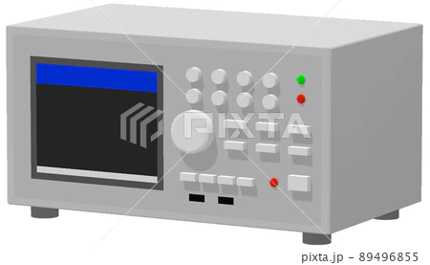
バイオフィードバック
バイオフィードバック(Biofeedback; 以下，BF)は，脳波や末梢皮膚温度などの生体情報を光や音などに変換し，自己制御できるようする訓練方法(佐瀬，2016;都田・端詰，2023)
フィードバック(FB)
例）脳波バイオフィードバック
α波が出現：「赤く光り，低い音が鳴る」
β波が出現：「青く光り，高い音が鳴る」
生体情報を入力
光や音に変換
通常では知覚することが困難とされた生体情報を意識的に制御することが可能となる
現時点での生体反応とそれに対する訓練方法が適切であるか判断できるため，効果的に学習が形成され，動機づけを高める(廣田，2016)
Notes:
そこで，本研究はリラクセーション法の一種であるバイオフィードバックを用いました。
バイオフィードバックは，脳波や末梢皮膚温の生体情報を光や音などに変換し，自己制御できるようにする訓練方法です。
こちらの脳波のバイオフィードバックをもとに説明いたしますと，脳波は，現在どのような状態にあるか知覚することが困難とされ，適切に制御することができません。
しかし，BFを用いて，「脳波の周波数が低くなった時に，赤く光り，低い音が鳴る」「周波数が高くなった時に，青く光り，高い音が鳴る」といった形に変換することで，α波やβ波といった通常では知覚することが困難とされた生体情報を意識的に制御することが可能となります。さらに，BFは訓練方法が適切であるか，FBを基に判断できるため，効果的に学習が形成され，動機づけを高めます。

Slide 5


末梢皮膚温BF
末梢皮膚温(以下，皮膚温)
①特徴
・リラクセーションの度合いを反映する指標(緊張・弛緩)
・反応が理解しやすく，測定が容易である
②皮膚温BF
・自己効力感や自尊感情に改善（白井ら, 2014）
・月経困難症の改善(濱田・国崎, 2002)
・不安・緊張の低減(高原・平井, 1983)
(リラックス時)
(ストレス時)
BFによって，
リラクセーション効果が得られるのは…
交感神経系：緊急時に対応できるよう体を活動的な状態にする
自律神経系
副交感神経系：体をリラックスさせ，エネルギーを保存する
Notes:
続いて，本研究で使用したBFの測定指標についてです。
本研究は，リラクセーションの度合いを反映する皮膚温を使用しました。
皮膚温は，「リラックスすると手が温かくなり，緊張すると手が冷たくなる」など，反応が理解しやすく，測定が容易であることが特徴として挙げられます。
また，BFと組み合わせることで，自尊感情の改善や不安・緊張の低減などの効果が得られます。
これら生体情報は，主に内臓の働きを管理する自律神経に関与しているため，BF訓練を行うことによって，リラクセーション効果が得られるようになります。

Slide 6
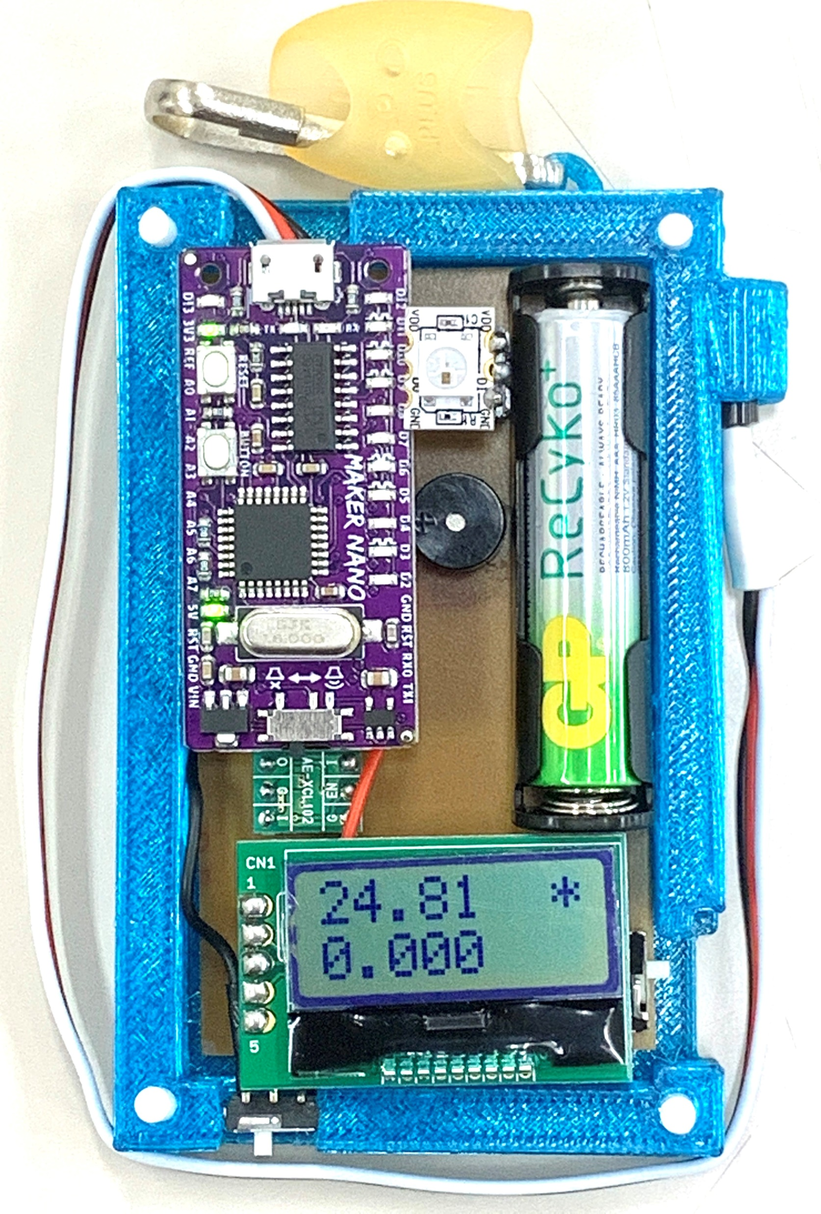
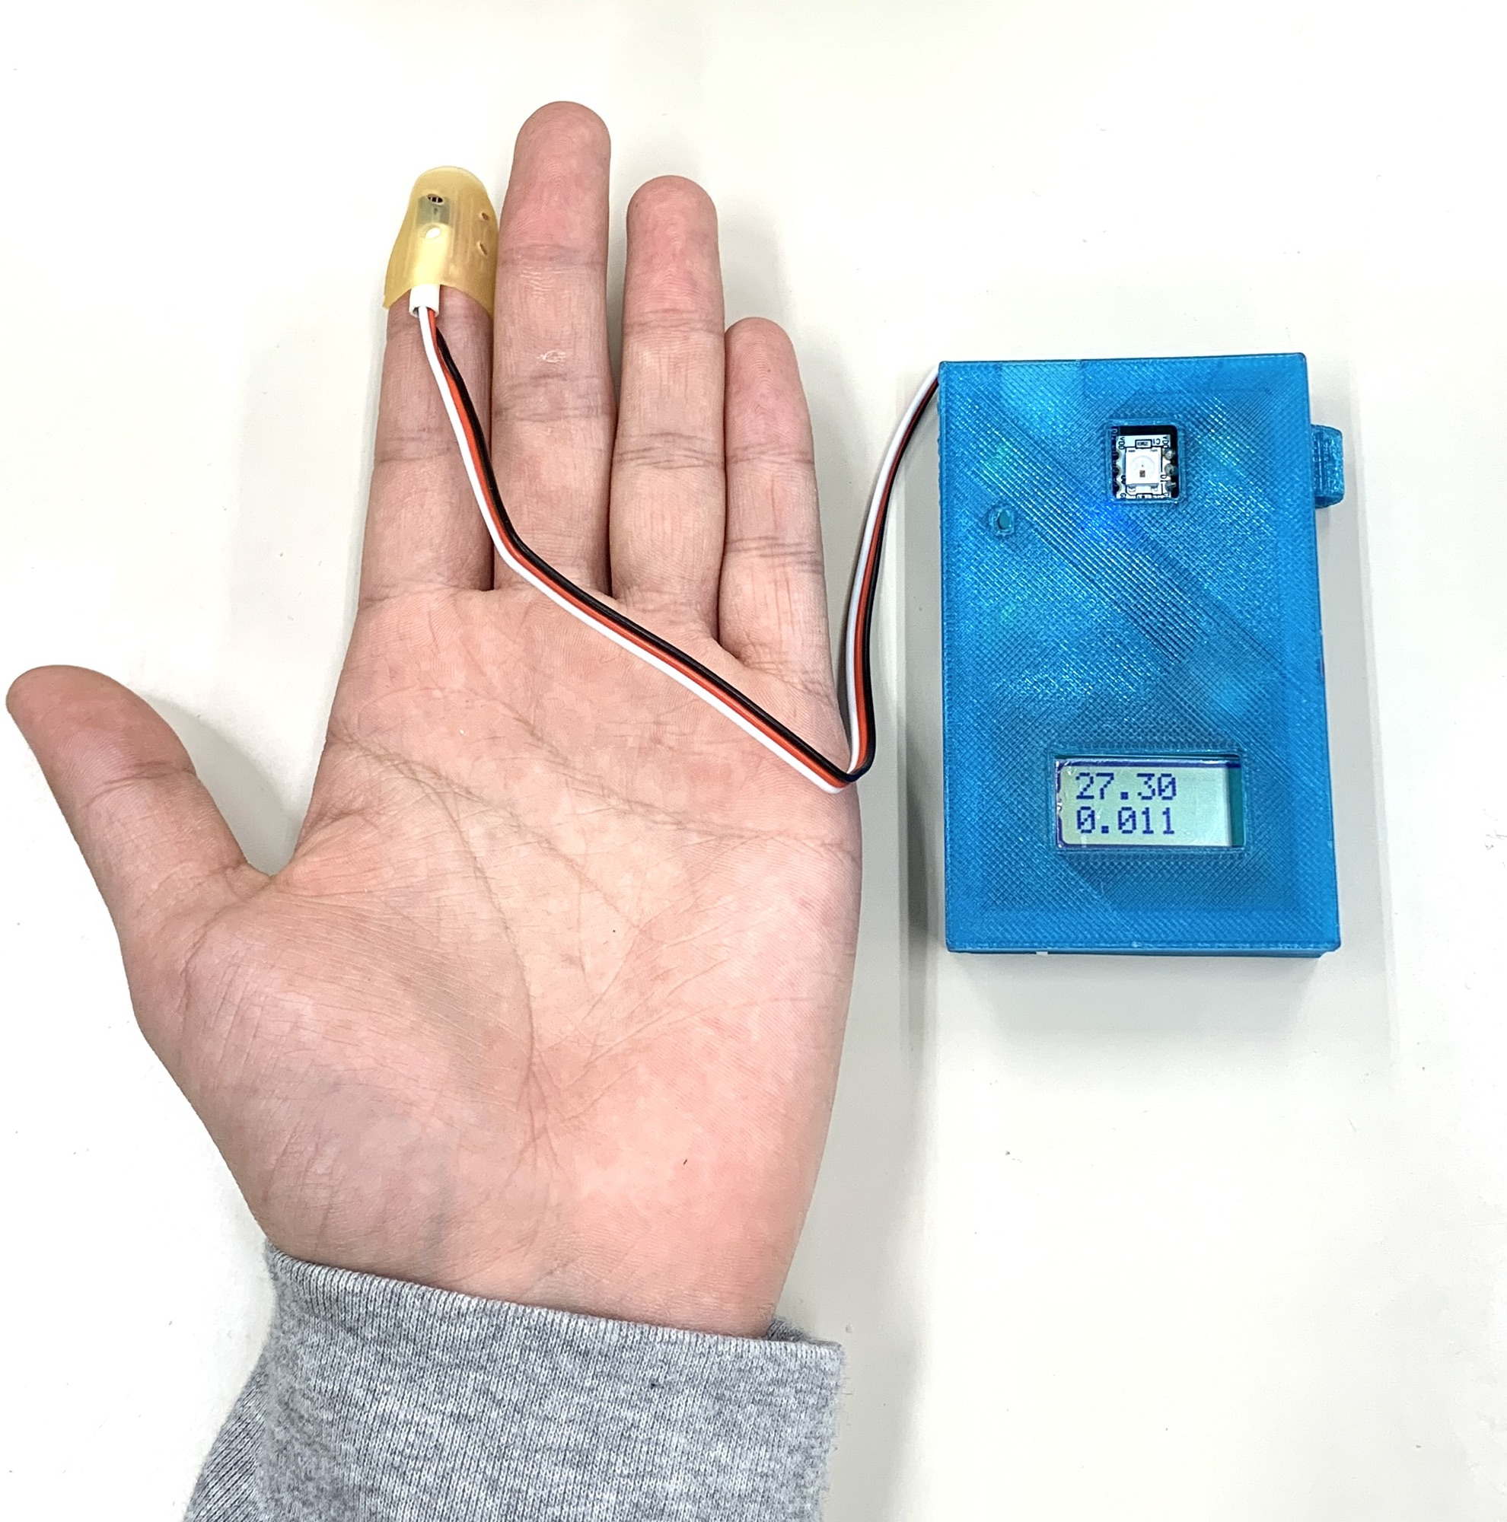
開発した装置の概要
温度センサ(\100)
マイコン(\1480)
LEDライト(\70)
（上昇）
（下降）
スピーカー(\50)
上昇500Hz/下降1000Hz
装置サイズ：92×62×17mm
液晶ディスプレイ(\500)
安静終了時, 「*」を表示
スイッチ(\25)
FB有無の切替(光, 音)
Notes:
そして，開発した装置は，こちらになります。
手のひらサイズとなり，ストラップ型にデザインしたことで，持ち運びが可能となりました。
FB機能は，カラーLEDとスピーカーを用いて行いました。
(装置をみせる)
具体的には，皮膚温が上昇した時に，「赤く光り，500Hzの低い音が鳴る」，そして下降した時に，「青く光り，1000Hzの高い音が鳴る」といった視聴覚のFB機能を搭載しました。
=========================
・どれくらいの温度変化でFBされるか(光・音)：1秒ごとに変化し，0℃以上(温度が一定0℃?だとFB無)
・液晶ディスプレイの下段の表示は：温度変化量

Slide 7
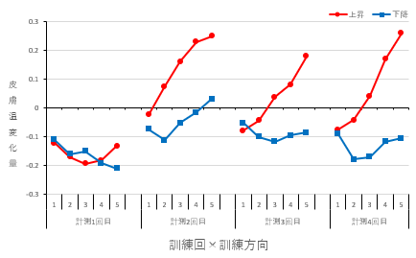
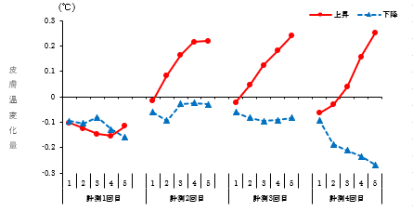
訓練回×訓練方向×期間の交互作用
・仮説
・本研究の結果
Notes:
理想の結果はこちら。
今回は，統計的に有意差がみられなかったが，「メンストラルサイクルの影響」など，よりリアルなデータが得られた。

